Slide 1
因信称义(10）
Righteousness through faith
（罗马书1-5章）

Slide 2
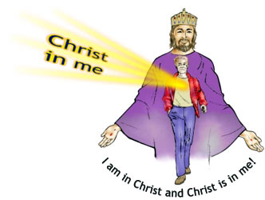
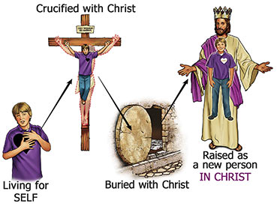
罗马书第四章 Romans 4
25 耶稣被交给人，是为我们的过犯；复活，是为叫我们称义（或作：耶稣是为我们的过犯交付了，是为我们称义复活了）。
25 Who was delivered for our offences, and was raised again for our justification.
信心
生活

Slide 3
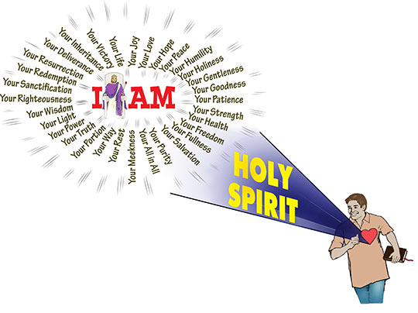
罗马书第五章 Romans 5
1 我们既因信称义，就藉着我们的主耶稣基督得与神相和。2 我们又藉着他，因信得进入现在所站的这恩典中，并且欢欢喜喜盼望神的荣耀。1 Therefore being justified by faith, we have peace with God through our Lord Jesus Christ:2 By whom also we have access by faith into this grace wherein we stand, and rejoice in hope of the glory of God.

Slide 5
罗马书第五章 Romans 5
3 不但如此，就是在患难中也是欢欢喜喜的；因为知道患难生忍耐，4 忍耐生老练，老练生盼望；
3 And not only so, but we glory in tribulations also: knowing that tribulation worketh patience;4 And patience, experience; and experience, hope:
相关概念
彼前 1:6-7 因此，你们是大有喜乐；但如今，在百般的试炼中暂时忧愁，叫你们的信心既被试验，就比那被火试验仍然能坏的金子更显宝贵，可以在耶稣基督显现的时候得着称赞、荣耀、尊贵。

Slide 6
罗马书第五章 Romans 5
3 不但如此，就是在患难中也是欢欢喜喜的；因为知道患难生忍耐，4 忍耐生老练，老练生盼望；
3 And not only so, but we glory in tribulations also: knowing that tribulation worketh patience;4 And patience, experience; and experience, hope:
相关概念
彼前 4:12-13 亲爱的弟兄阿，有火炼的试验临到你们，不要以为奇怪（似乎是遭遇非常的事），倒要欢喜；因为你们是与基督一同受苦，使你们在他荣耀显现的时候，也可以欢喜快乐。

Slide 7
罗马书第五章 Romans 5
3 不但如此，就是在患难中也是欢欢喜喜的；因为知道患难生忍耐，4 忍耐生老练，老练生盼望；
3 And not only so, but we glory in tribulations also: knowing that tribulation worketh patience;4 And patience, experience; and experience, hope:
相关概念
约一 2:14 父老阿，我曾写信给你们，因为，你们认识那从起初原有的。少年人哪，我曾写信给你们；因为，你们刚强，神的道常存在你们心里；你们也胜了那恶者。

Slide 8
罗马书第五章 Romans 5
3 不但如此，就是在患难中也是欢欢喜喜的；因为知道患难生忍耐，4 忍耐生老练，老练生盼望；
3 And not only so, but we glory in tribulations also: knowing that tribulation worketh patience;4 And patience, experience; and experience, hope:
相关概念
雅 1:2-4 我的弟兄们，你们落在百般试炼中，都要以为大喜乐； 因为知道你们的信心经过试验，就生忍耐。 但忍耐也当成功，使你们成全、完备，毫无缺欠。

Slide 9
罗马书第五章 Romans 5
5 盼望不至于羞耻，因为所赐给我们的圣灵将神的爱浇灌在我们心里。
5 And hope maketh not ashamed; because the love of God is shed abroad in our hearts by the Holy Ghost which is given unto us.
来11:1 信就是所望之事的实底，是未见之事的确据。
林前 9:10-11 因为耕种的当存着指望去耕种；打场的也当存得粮的指望去打场。 我们若把属灵的种子撒在你们中间，就是从你们收割奉养肉身之物这还算大事么？

Slide 10
罗马书第五章 Romans 5
6 因我们还软弱的时候，基督就按所定的日期为罪人死。7 为义人死，是少有的；为仁人死、或者有敢做的。
6 For when we were yet without strength, in due time Christ died for the ungodly.7 For scarcely for a righteous man will one die: yet peradventure for a good man some would even dare to die.

Slide 11
罗马书第五章 Romans 5
8 唯有基督在我们还作罪人的时候为我们死，神的爱就在此向我们显明了。
8 But God commendeth his love toward us, in that, while we were yet sinners, Christ died for us.

Slide 12
罗马书第五章 Romans 5
9 现在我们既靠着他的血称义，就更要藉着他免去神的忿怒。10 因为我们作仇敌的时候，且藉着神儿子的死，得与神和好；既已和好，就更要因他的生得救了。9 Much more then, being now justified by his blood, we shall be saved from wrath through him.10 For if, when we were enemies, we were reconciled to God by the death of his Son, much more, being reconciled, we shall be saved by his life.

Slide 13
罗马书第五章 Romans 5
11 不但如此，我们既藉着我主耶稣基督得与神和好，也就藉着他以神为乐。
11 And not only so, but we also joy in God through our Lord Jesus Christ, by whom we have now received the atonement.

